Slide 1
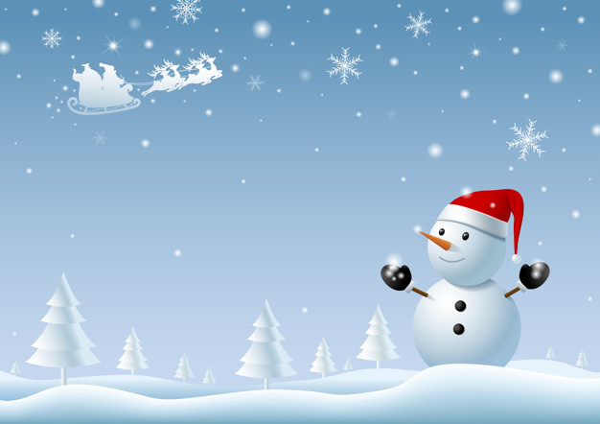
Actividades Navideñas 3
Estimulación cognitiva
Enseñanza básica
Comenzar

Slide 2
Menú
Árbol preguntón
Juego:
¿Qué elemento falta?
Juego:
Ojo de Lince

Slide 3
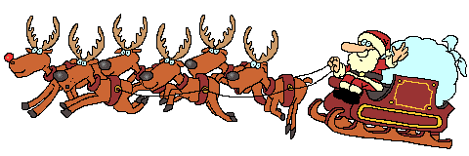
1
2
Cada esfera contiene una pregunta o desafío.
¿Te animas a contestarlas?
3
4
5
6
8
7

Slide 4
¿Qué valores se fortalecen en la navidad?

Slide 5
Lo que más me gusta de la navidad es …

Slide 6
Grita el HO HO HO Feliz navidad!! Como si fueras santa Claus. Hazlo 2 veces

Slide 7
¿Cómo se llaman los 3 Reyes Magos?

Slide 8
Canta un villancico navideño

Slide 9
Menciona 3 películas navideñas

Slide 10
Señale una situación graciosa ocurrida en navidad.

Slide 11
¿Cómo se llama la representación del nacimiento de Jesús que se coloca en los hogares, las iglesias o las calles?.

Slide 12
En las siguientes diapositivas se mostraran imágenes y los estudiantes deberán memorizarlas para luego localizarlas en las tarjetas de coordenadas lo más rápido posible.
Cuando encuentren la imagen deberán decir las coordenadas de su ubicación.
Siguiente

Slide 13
Para saber si es la coordenada correcta , deben pinchar en la imagen seleccionada.
Cada imagen posee un sonido de error o de aplausos.
Siguiente

Slide 14
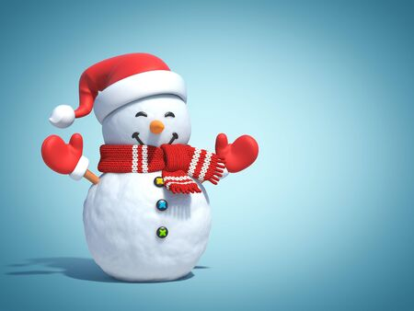
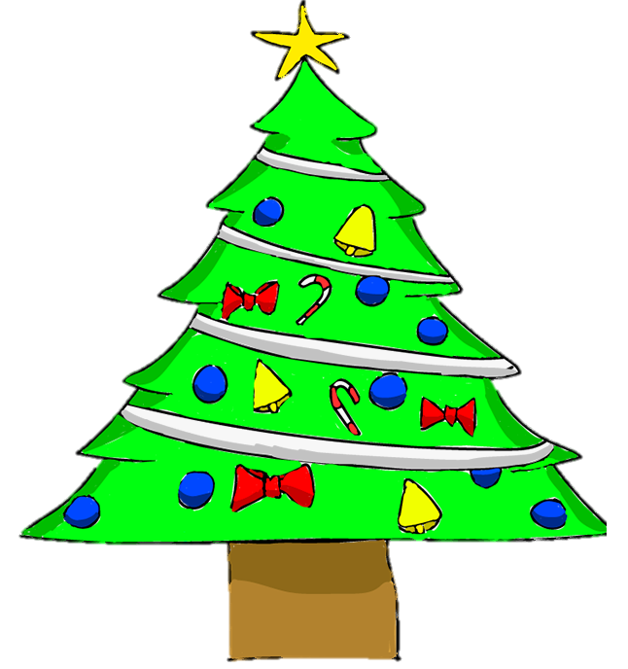
Presta atención a la siguiente imagen.
Tienes 5 segundos para recordarla.
Siguiente

Slide 15
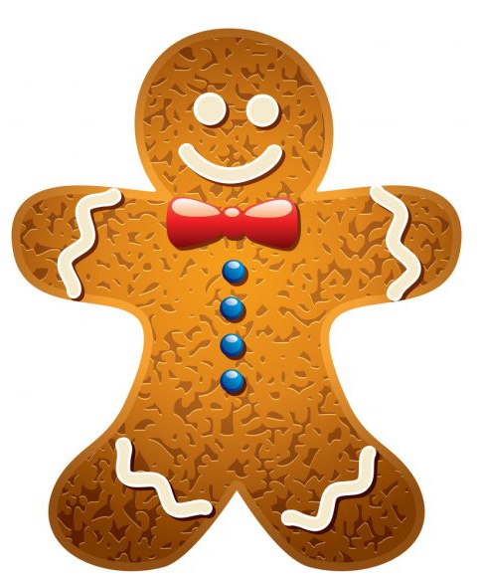
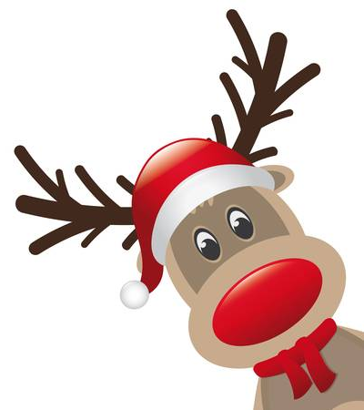
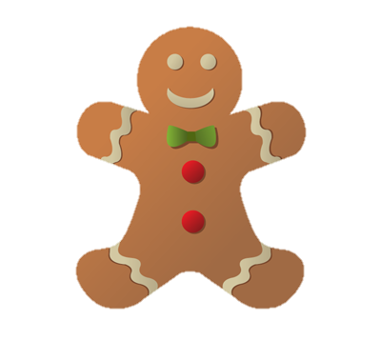
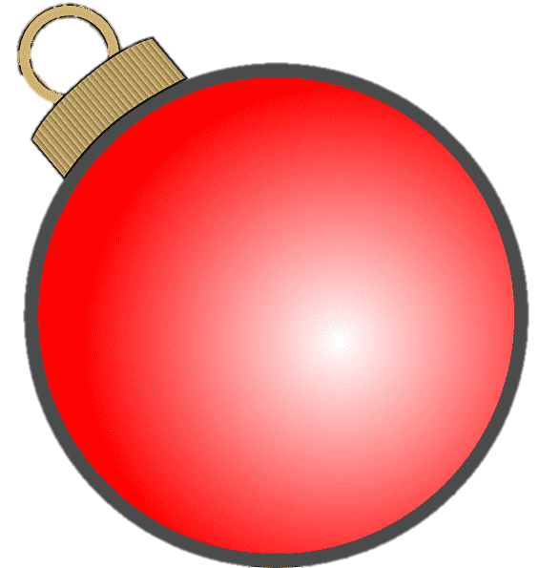
1 2 3 4 5 6 7 8 9 10 11 12
A
E
I
O
U
M

Slide 16
Presta atención a la siguiente imagen.
Tienes 5 segundos para recordarla.
Siguiente

Slide 17
1 2 3 4 5 6 7 8 9 10 11 12
A
E
I
O
U
M

Slide 18
Presta atención a la siguiente imagen.
Tienes 5 segundos para recordarla.
Siguiente

Slide 19
1 2 3 4 5 6 7 8 9 10 11 12
A
E
I
O
U
M

Slide 20
Presta atención a la siguiente imagen.
Tienes 5 segundos para recordarla.
Siguiente

Slide 21
1 2 3 4 5 6 7 8 9 10 11 12
A
E
I
O
U
M

Slide 22
Presta atención a la siguiente imagen.
Tienes 5 segundos para recordarla.
Siguiente

Slide 23
1 2 3 4 5 6 7 8 9 10 11 12
A
E
I
O
U
M

Slide 24
Presta atención a la siguiente imagen.
Tienes 5 segundos para recordarla.
Siguiente

Slide 25
1 2 3 4 5 6 7 8 9 10 11 12
A
E
I
O
U
M

Slide 26
Presta atención a la siguiente imagen.
Tienes 5 segundos para recordarla.
Siguiente

Slide 27
1 2 3 4 5 6 7 8 9 10 11 12
A
E
I
O
U
M

Slide 28
Presta atención a la siguiente imagen.
Tienes 5 segundos para recordarla.
Siguiente

Slide 29
1 2 3 4 5 6 7 8 9 10 11 12
A
E
I
O
U
M

Slide 30
Presta atención a la siguiente imagen.
Tienes 5 segundos para recordarla.
Siguiente

Slide 31
1 2 3 4 5 6 7 8 9 10 11 12
A
E
I
O
U
M

Slide 32
Presta atención a la siguiente imagen.
Tienes 5 segundos para recordarla.
Siguiente

Slide 33
1 2 3 4 5 6 7 8 9 10 11 12
Menú
A
E
I
O
U
M

Slide 34
Instrucciones:
Los estudiantes deberán prestar atención a los diferentes elementos navideños que se muestran en las diapositivas y descubrir cuál falta.
Siguiente

Slide 35
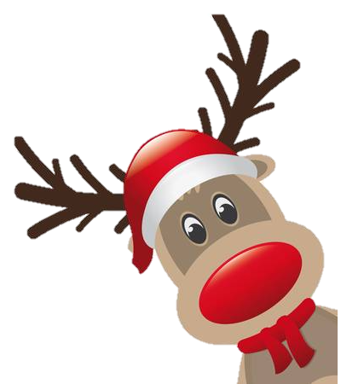
¡Presta atención!

Slide 36
¿Cuál falta?
R

Slide 37
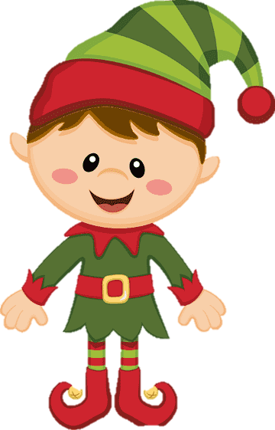
¡Presta atención!

Slide 38
¿Cuál falta?
R

Slide 39
¡Presta atención!

Slide 40
¿Cuál falta?
R

Slide 41
¡Presta atención!

Slide 42
¿Cuál falta?
R

Slide 43
¡Presta atención!

Slide 44
¿Cuál falta?
R

